Slide 1
Εναλλακτικές μορφές αξιολόγησης

Slide 2
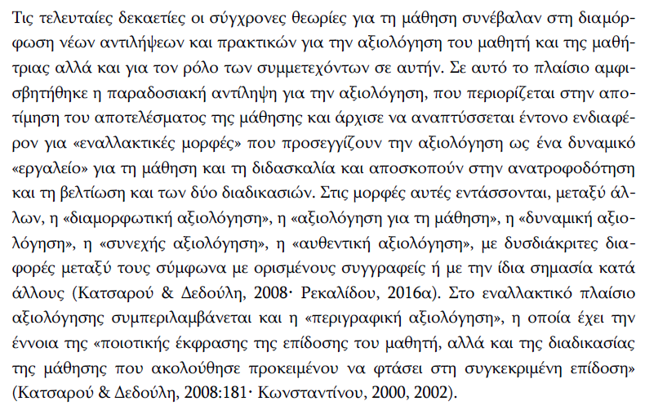
Νέα αντίληψη για την αξιολόγηση

Slide 3
Διαμορφωτική αξιολόγηση

Slide 4
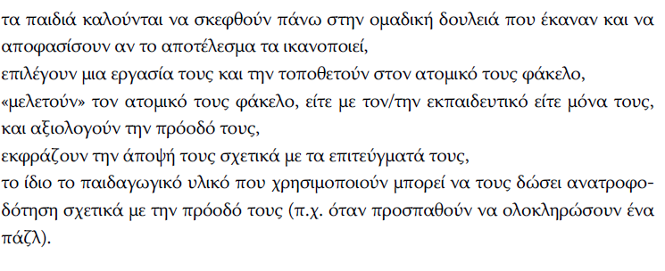
Αυτοαξιολόγηση

Slide 5
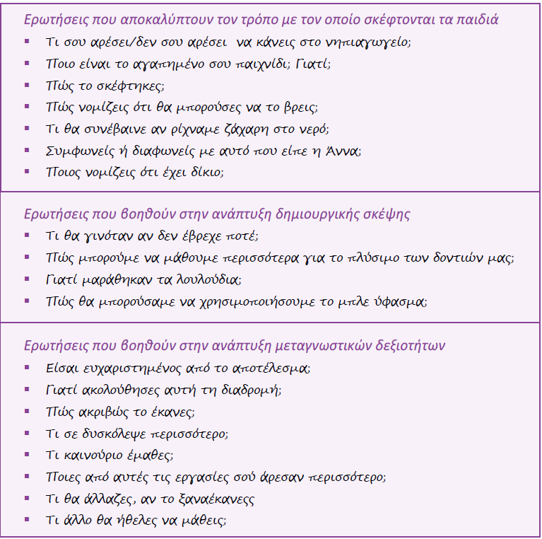
Συζητήσεις - Συνεντεύξεις

Slide 6
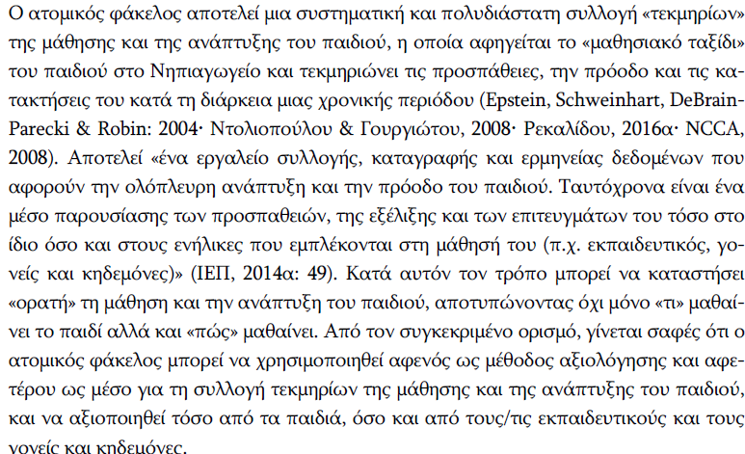
Ατομικός φάκελος

Slide 7
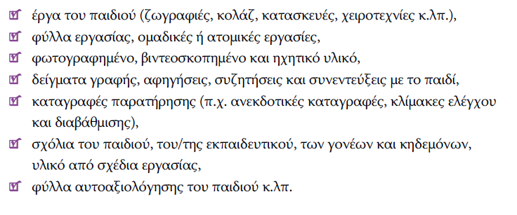
Τι μπορεί να περιέχει ένας φάκελος

Slide 8
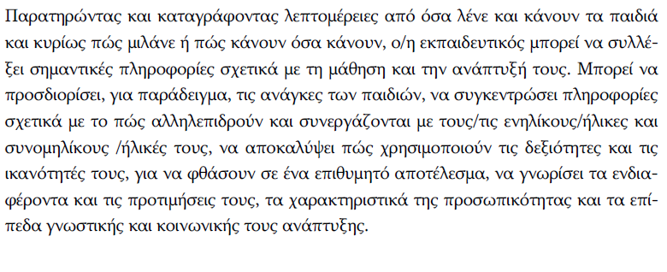
Παρατήρηση

